Slide 1
Kritické myšlení v psychologii

Slide 2

Co je kritické myšlení?

Slide 3
Co je kritické myšlení?
Důkladné a záměrné

Slide 4
Co je kritické myšlení?
Důkladné a záměrné
Racionální (využívá rozum)

Slide 5
Co je kritické myšlení?
Důkladné a záměrné
Racionální (využívá rozum)
Posuzování přesvědčení a tvrzení

Slide 6
Co je kritické myšlení?
Důkladné a záměrné
Racionální (využívá rozum)
Posuzování přesvědčení a tvrzení
Aplikace v reálném životě

Slide 7
Když si lidé myslí, že přemýšlí kriticky, ale...

Slide 8
Když si lidé myslí, že přemýšlí kriticky, ale...
“XY zjevně nemůže být pravda. Je to něco, co tvrdili nacisté a všichni přece víme, že nacisté neměli pravdu.”

Slide 9
Když si lidé myslí, že přemýšlí kriticky, ale...
“Všichni, co jsou na té správné straně, již podali mnoho důkazů, že XY je pravda. Rozhodně tedy budu i já ‘argumentovat’ pro XY.”

Slide 10
Když si lidé myslí, že přemýšlí kriticky, ale...
“Vypadá to příliš hezky / komerčně / sluníčkově. Něco na tom musí být určitě špatně.”

Slide 11
Když si lidé myslí, že přemýšlí kriticky, ale...
“Každý říká, že XY je nejlepší volba, ale někdo, koho úsudku hodně důvěřuji, mi říkal o případech, kdy XY vůbec nefungovalo. Nebudu tedy XY již věřit a doporučuji, abyste se XY také vyhýbali.”

Slide 12
Když si lidé myslí, že přemýšlí kriticky, ale...
“Tak, tohle jsou všechny mé argumenty. Teď se mnou musíte souhlasit.”

Slide 13
Když si lidé myslí, že přemýšlí kriticky, ale...
“XY je pravděpodobně pravda, protože platí A, B, C a D, přičemž všechny poukazují na XY.”
„Ha!!! Zjistilo se, že A tak úplně neplatí, tudíž XY pravděpodobně pravda není.“

Slide 14
Když si lidé myslí, že přemýšlí kriticky, ale...
“XY je pravděpodobně pravda, protože platí A, B, C a D, přičemž všechny poukazují na XY.”
„Ha!!! Zjistilo se, že A, B, C ani D tak úplně neplatí, tudíž XY zjevně není pravda.“

Slide 15
Když si lidé myslí, že přemýšlí kriticky, ale...
“XY je pravděpodobně pravda, protože platí A, B, C a D, přičemž všechny poukazují na XY.”
„Ha!!! Zjistilo se, že A, B, C ani D tak úplně neplatí, a kromě toho lidi, kteří argumentují pro XY, považuji za nedůvěryhodné, tudíž XY zjevně není pravda.“

Slide 16
Největší nebezpečí pro kritické myšlení...?

Slide 17

Největší nebezpečí pro kritické myšlení...

Slide 18
Největší nebezpečí pro kritické myšlení...
Všichni máme tendenci přeceňovat argumenty v prospěch myšlenek a lidí, které máme rádi, a podceňovat argumenty proti myšlenkám a lidem, které nemáme rádi.

Slide 19
Kdy myslíte, že se toto děje studentům / učitelům / vědcům?

Slide 20
Argument ve vědě
Odborné poznání je založené na kvalitné argumentaci

Slide 21
Argument ve vědě
Odborné poznání je založené na kvalitné argumentaci
Pokud nepodáváme důkazy, jde o…

Slide 22
Argument ve vědě
Odborné poznání je založené na kvalitné argumentaci
Pokud nepodáváme důkazy, jde o…
…konstatování faktů?

Slide 23
Argument ve vědě
Odborné poznání je založené na kvalitné argumentaci
Pokud nepodáváme důkazy, jde o…
…konstatování faktů?
…vnucování názoru?

Slide 24
Co není dobrý argument

Slide 25
Co není dobrý argument
Pouhé zdůrazňování našeho přesvědčení a emočního podtextu

Slide 26
Co není dobrý argument
Pouhé zdůrazňování našeho přesvědčení a emočního podtextu
Vybírání faktů podle toho, které se nám hodí

Slide 27
Co není dobrý argument
Pouhé zdůrazňování našeho přesvědčení a emočního podtextu
Vybírání faktů podle toho, které se nám hodí
Ignorace nebo selektivní ignorace důkazů druhé strany

Slide 28
Co není dobrý argument
Pouhé zdůrazňování našeho přesvědčení a emočního podtextu
Vybírání faktů podle toho, které se nám hodí
Ignorace nebo selektivní ignorace důkazů druhé strany
Vybízení druhé strany, aby podala důkazy, které by vyvrátily naše nepodložené tvrzení

Slide 29
Co není dobrý argument
Pouhé zdůrazňování našeho přesvědčení a emočního podtextu
Vybírání faktů podle toho, které se nám hodí
Ignorace nebo selektivní ignorace důkazů druhé strany
Vybízení druhé strany, aby podala důkazy, které by vyvrátily naše nepodložené tvrzení
Posuzování „kvality“ argumentů druhé strany na základě nesouvisejících informací

Slide 30
Argument ve vědě
Argument se skládá ze sylogizmů, které obsahují premisy, ze kterých je odvozený závěr

Slide 31
Argument ve vědě
Argument se skládá ze sylogizmů, které obsahují premisy, ze kterých je odvozený závěr
Kvalita argumentace závisí na…?

Slide 32
Argument ve vědě
Argument se skládá ze sylogizmů, které obsahují premisy, ze kterých je odvozený závěr
Kvalita argumentace závisí na…
Formální správnosti argumentů
Pravdivosti premis

Slide 33
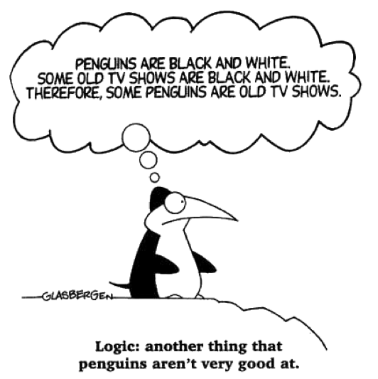
Deduktivní usuzování

Slide 34
Deduktivní usuzování
Vychází z předpokladu, že premisy jsou pravdivé

Slide 35
Deduktivní usuzování
Vychází z předpokladu, že premisy jsou pravdivé
Pokud je zachována formální správnost, je pravdivý i závěr

Slide 36
Deduktivní usuzování
Vychází z předpokladu, že premisy jsou pravdivé
Pokud je zachována formální správnost, je pravdivý i závěr
Jak je tomu ve vědě…?

Slide 37
Induktivní usuzování

Slide 38
Induktivní usuzování
Základ empirické vědy
Podáváme důkazy o tom, že je něco pravděpodobně pravda

Slide 39
Induktivní usuzování
Základ empirické vědy
Podáváme důkazy o tom, že je něco pravděpodobně pravda
Lze vědeckým zkoumáním zjistit, jestli je něco rozhodně pravda?

Slide 40
Induktivní usuzování
Základ empirické vědy
Podáváme důkazy o tom, že je něco pravděpodobně pravda
Lze vědeckým zkoumáním zjistit, jestli je něco rozhodně pravda?
Ne. V pozorování nikdy neobsáhneme všechny případy.

Slide 41
Induktivní usuzování
Základ empirické vědy
Podáváme důkazy o tom, že je něco pravděpodobně pravda
Lze vědeckým zkoumáním zjistit, jestli je něco rozhodně pravda?
Ne. V pozorování nikdy neobsáhneme všechny případy.
Proč je i přesto lepší zkoumat než nezkoumat?

Slide 42
Induktivní usuzování - typy
Generalizace
„Všechny labutě, které jsem kdy viděl byly bílé. Proto je vysoce pravděpodobné, že všechny labutě jsou bílé.“

Slide 43
Induktivní usuzování - typy
Generalizace
„Všechny labutě, které jsem kdy viděl byly bílé. Proto je vysoce pravděpodobné, že všechny labutě jsou bílé.“
V psychologii: Usuzování ze vzorky na populaci

Slide 44
Induktivní usuzování - typy
Jednoduchá indukce
„40 % obyvatel Brna vlastí psa. Michal bydlí v Brně. Je proto 40% pravděpodobnost, že také vlastní psa.“
V psychologii: Usuzování z populace na jednotlivce

Slide 45
Induktivní usuzování - typy
Analogie
„Počítač A a B mají podobnou velikost, barvu i procesor. Počítač A je drahý. Proto bude pravděpodobně i počítač B drahý.“
V psychologii: Usuzování na vlastnosti populace/jednotlivce dle vztahů zjištěných u podobné populace

Slide 46
Induktivní usuzování - typy
Usuzování kauzality
„Barva listí na stromech se mění pokaždé, když začne školní rok. Začátek školního roku proto pravděpodobně způsobuje změnu barvy listí.“
V psychologii: Usuzování kauzálního vztahu na základě opakované časové následnosti dvou jevů

Slide 47
Induktivní usuzování - typy
Predikce
„Babička u nás byla celkem padesátkrát, z toho třicetkrát mi přinesla lízátko. Je tudíž 60% pravděpodobnost, že mi i teď přinese lízátko.“
V psychologii: Usuzování na budoucí chování lidí na základě výskytu ve vzorce

Slide 48
Deduktivní v. induktivní usudzování ve vědě

Slide 49
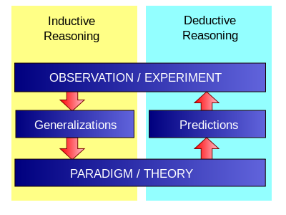
Deduktivní v. induktivní usudzování ve vědě

Slide 50
Odborná argumentace v praxi

Slide 51
Argumenty ve vědě
Argumenty ve vědě jsou publikovány.

Slide 52
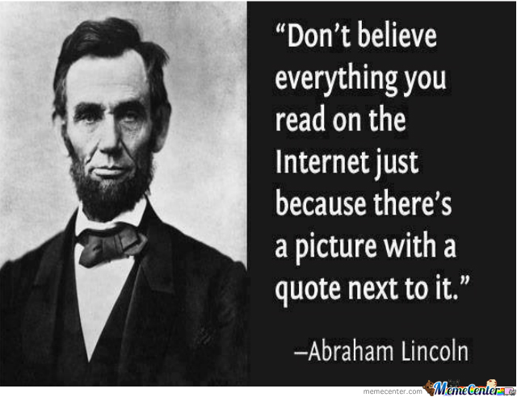
Argumenty ve vědě
Argumenty ve vědě jsou publikovány.

Slide 53
Typy zdrojů
Primární zdroje
Sekundární zdroje
Terciární zdroje
Jeden zdroj může být zároveň primární, sekundární i terciární, podle konkrétní informace, kterou z něj čerpáme

Slide 54
Primární zdroje
Originální záznam myšlenky nebo empirických výsledků studie publikovaný v období vzniku
Typické příklady:
Odborný empirický článek (výzkumná studie)
Monografie (originální teorie / výzkum)
Diplomová / dizertační práce
Originální nepublikovaný záznam studie atd.

Slide 55
Primární zdroje
Originální záznam myšlenky nebo empirických výsledků studie publikovaný v období vzniku

Slide 56
Primární informáce – primární zdroj
Empirické výsledky
Interpretace výsledků
Specifické postupy, metody, definice

Slide 57
Primární zdroje
Kromě vlastního originálního výzkumu je primární zdroj hlavním zdrojem odborních argumentů

Slide 58
Primární zdroje
Kromě vlastního originálního výzkumu je primární zdroj hlavním zdrojem odborních argumentů
Empirická podpora
Logicky koherentní teorie

Slide 59
Čím NELZE podpořit odborný argument...?

Slide 60
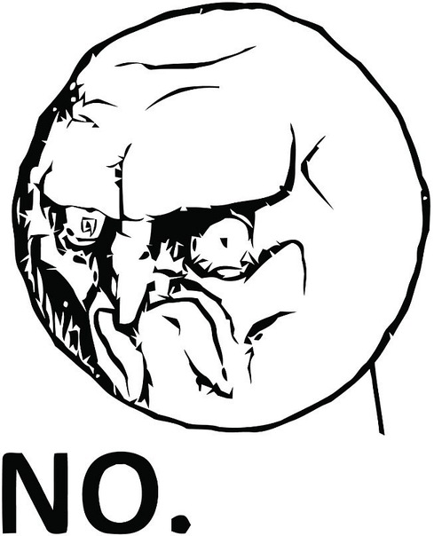
Čím NELZE podpořit odborný argument...?
NÁZOREM vlastním

Slide 61
Čím NELZE podpořit odborný argument...?
NÁZOREM vlastním
NÁZOREM obecným

Slide 62
Čím NELZE podpořit odborný argument...?
NÁZOREM vlastním
NÁZOREM obecným („Dnešní mládež je pořád agresivnější...“)

Slide 63
Čím NELZE podpořit odborný argument...?
NÁZOREM vlastním
NÁZOREM obecným („Dnešní mládež je pořád agresivnější...“)
NÁZOREM cizího autora – bez ohledu na významnost!!!

Slide 64
Čím NELZE podpořit odborný argument...?
NÁZOREM vlastním
NÁZOREM obecným („Dnešní mládež je pořád agresivnější...“)
NÁZOREM cizího autora – bez ohledu na významnost!!!
Čím se liší názor od podpořeného argumentu...?

Slide 65
Čím NELZE podpořit odborný argument...?
NÁZOREM vlastním
NÁZOREM obecným („Dnešní mládež je pořád agresivnější...“)
NÁZOREM cizího autora – bez ohledu na významnost!!!
Špatnou premisou...

Slide 66
Čím NELZE podpořit odborný argument...?
NÁZOREM vlastním
NÁZOREM obecným („Dnešní mládež je pořád agresivnější...“)
NÁZOREM cizího autora – bez ohledu na významnost!!!
Špatnou premisou – výzkum se špatnou metodologii, vágní konstrukt, neopodstatněná interpretace atd.

Slide 67
Už víte, proč je nutno správně citovat...?

Slide 68
Už víte, proč je nutno správně citovat...?
Citace slouží jako podpora tvrzení. Bez citace je tvrzení nepodloženo, pokud empirický nebo formální důkaz nepodáváme sami.

Slide 69
Funkce citací v argumentu
Umožňuje dohledat podporu pro náš argument, kterou předkládáme pouze v „zkrácené“ formě

Slide 70
Funkce citací v argumentu
Umožňuje dohledat podporu pro náš argument, kterou předkládáme pouze v „zkrácené“ formě
PŘÍKLAD: „Dle dřívějšího výzkumu má vnitřní motivace pozitivní vztah k výkonu.“

Slide 71
Funkce citací v argumentu
Umožňuje dohledat podporu pro náš argument, kterou předkládáme pouze v „zkrácené“ formě
PŘÍKLAD: „Dle dřívějšího výzkumu má vnitřní motivace pozitivní vztah k výkonu.“
ARGUMENT OPONENTA: „Tato informace je neopodstatněná, nelze posoudit, je-li premisa pravdivá.“

Slide 72
Funkce citací v argumentu
Umožňuje dohledat podporu pro náš argument, kterou předkládáme pouze v „zkrácené“ formě
Zvyšuje jistotu, že premisa bude správná, příp. dává oponentovi možnost si ji ověřit a napadnout závěr autora

Slide 73
Funkce citací v argumentu
Zvyšuje jistotu, že premisa bude správná, příp. dává oponentovi možnost si ji ověřit a napadnout závěr autora
PŘÍKLAD: „Dle dřívějšího výzkumu (Deci, 1975) má vnitřní motivace pozitivní vztah k výkonu.“
ARGUMENT OPONENTA: „Tato informace je zavádějící, pojem intrinsic motivation nelze chápat jako vnitřní motivaci.“

Slide 74
Funkce citací v argumentu
Umožňuje dohledat podporu pro náš argument, kterou předkládáme pouze v „zkrácené“ formě
Zvyšuje jistotu, že premisa bude správná, příp. dává oponentovi možnost si ji ověřit a napadnout závěr autora
Uznáváme přínos autora, který již argument podpořil

Slide 75
Funkce citací v argumentu
Uznáváme přínos autora, který již argument podpořil
PŘÍKLAD: „Self-efficacy je vnímaná osobní zdatnost (Blatný, 2010).“

Slide 76
Funkce citací v argumentu
Uznáváme přínos autora, který již argument podpořil
PŘÍKLAD: „Self-efficacy je vnímaná osobní zdatnost (Blatný, 2010).“
ARGUMENT OPONENTA: „Blatný pouze zobecňuje již publikovanou informaci jiného autora – premisa je prázdná.“

Slide 77
Funkce citací v argumentu
Uznáváme přínos autora, který již argument podpořil
PŘÍKLAD: „Self-efficacy je vnímaná osobní zdatnost (Blatný, 2010).“
U takovýchto sekundárních citací je ale hlavním problémem možná nepřesnost v důsledku odlišného kontextu
Pořádně nevíme, o čem mluvíme...

Slide 78
FAKT
Co to je?

Slide 79
FAKT
Co to je?
Terminologie a popisy
Kdo co publikoval
Přírodní zákonitosti

Slide 80
Shrnují učebnice pouze fakta, nebo podávají argument?
(K zamyšlení)

Slide 81
Děkuji za pozornost!

Slide 82
Doporučená literatura
VÝSKUM ĽUDSKEJ IRACIONALITY / LOGICKÉ CHYBY V MYSLENÍ A ROZHODOVANÍ:
KAHNEMAN, D. (2011) Thinking, fast and slow. 1st ed. New York: Farrar, Straus and Giroux. Česky: KAHNEMAN, D. (2012). Myšlení – rychlé a pomalé. Brno: Jan Melvil.
ARIELY, D. (2008). Predictably irrational: The hidden forces that shape our decisions. New York: Harper. Česky: ARIELY, D. (2009). Jak drahé je zdarma: Proč chytří lidé přijímají špatná rozhodnutí: Iracionální faktory v ekonomice i v životě. Praha: Práh.
ARIELY, D. (2011). The upside of irrationality: The unexpected benefits of defying logic at work and at home. London: Harper Collins. Česky: ARIELY, D. (2009). Jak drahá je intuice: Proč proč nás selský rozum často vede ke ztrátovým rozhodnutím. Praha: Práh.
KRITICKÉ MYSLENIE:
Sinnott-Armstrong, W., & Fogelin, R. J. (2014). Understanding Arguments: An Introduction to Informal Logic, 9th ed. Cengage Learning.
MORROW, D. R., & WESTON, A. (2011) A workbook for arguments: A complete course in critical thinking. Hackett Publishing Company.
WESTON, A. (2000). A rulebook for arguments. 3rd ed. Hackett Publishing Company.

Slide 83
Užitečné odkazy
COURSERA – portál online kurzov ponúkaných prestížnymi univerzitami (zdarma):
https://www.coursera.org/browse
Výborné série audioprednášok Great Courses (bohužiaľ nie zdarma…):
Steven Novella: Your Deceptive Mind: A Scientific Guide to Critical Thinking Skills
http://www.audible.com/pd/Science-Technology/Your-Deceptive-Mind-A-Scientific-Guide-to-Critical-Thinking-Skills-Audiobook/B00D9473WC
Daniel N. Robinson: The Great Ideas of Psychology
http://www.audible.com/pd/Science-Technology/The-Great-Ideas-of-Psychology-Audiobook/B00DL15FZA
Mark Leary: Understanding the Mysteries of Human Behavior
http://www.audible.com/pd/Science-Technology/Understanding-the-Mysteries-of-Human-Behavior-Audiobook/B00DDTGKBI

